Slide 1
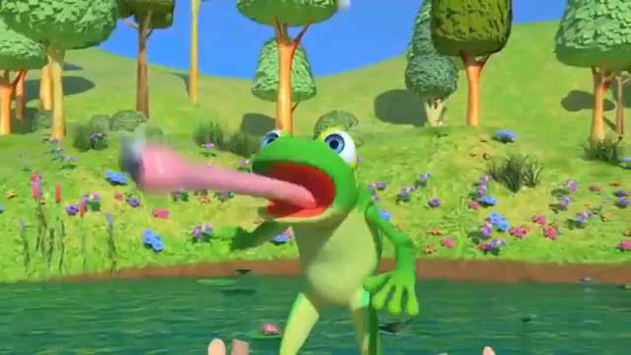
Bµi h¸t:

Slide 2


Tiết 30:
ẾCH NGỒI ĐÁY GIẾNG
(Truyện ngụ ngôn)

Slide 3
NỘI DUNG BÀI HỌC
ĐỌC – TÌM HIỂU CHUNG
ẾCH NGỒI ĐÁY GIẾNG
Phân tích
1. Ếch khi ở trong giếng
2. Ếch khi ra ngoài giếng
3. Bài học rút ra

Slide 4
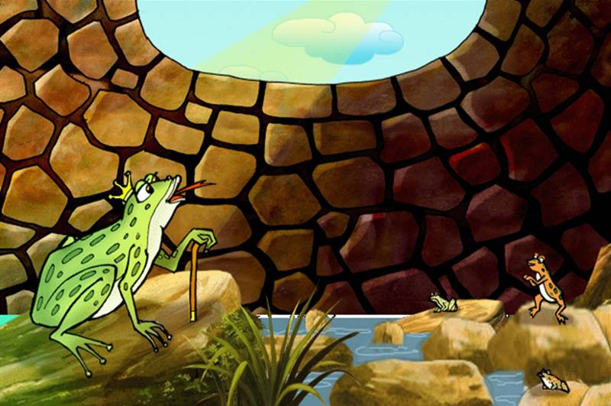
Văn bản
ẾCH NGỒI ĐÁY GIẾNG
(Truyện ngụ ngôn)
BÁO CÁO BÀI TẬP DỰ ÁN
Trình bày những hiểu biết của em về thể loại truyện ngụ ngôn, về văn bản “Ếch ngồi đáy giếng”!
Yêu cầu
- Làm việc theo nhóm
- Trình bày theo slide, sơ đồ tư duy, phim, phóng sự….
- Nếu xong trước thời gian yêu cầu thì đặt cờ báo hiệu

Slide 5
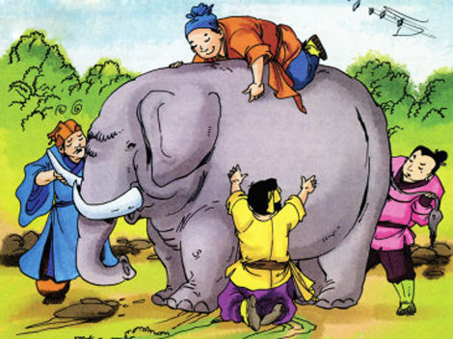

Văn bản
ẾCH NGỒI ĐÁY GIẾNG
(Truyện ngụ ngôn)

Slide 6
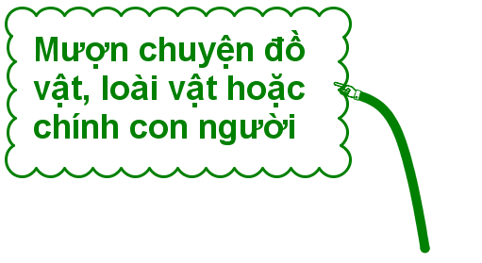
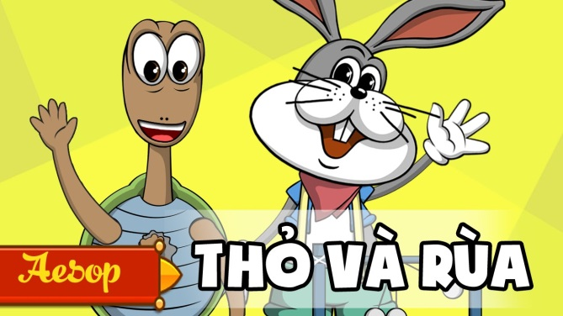
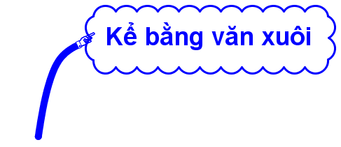
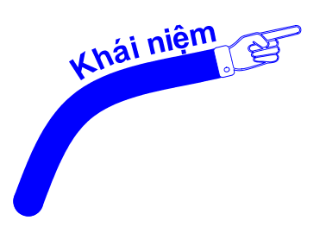


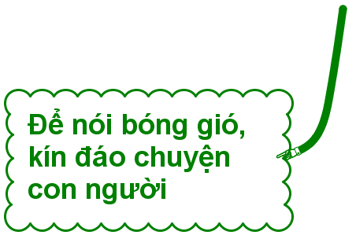
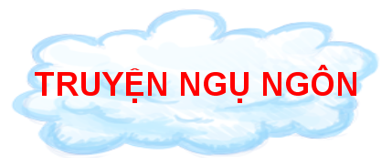


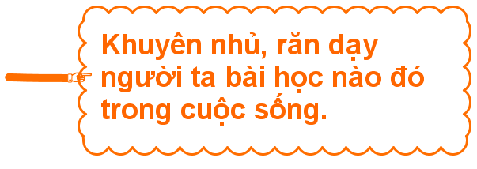
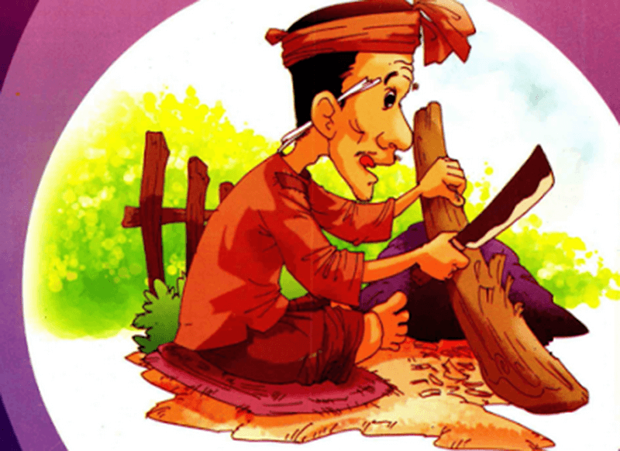

Slide 7


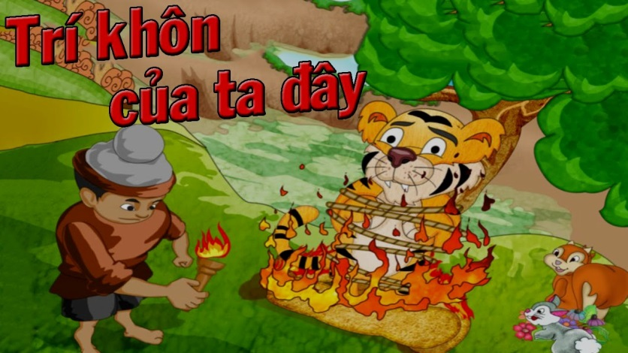
Các nhà sáng tác ngụ ngôn nổi tiếng thế giới:
Ê-dốp
(Hi lạp - cổ đại)
Phe-đơ-rơ
(La Mã - cổ đại)
La-phông-ten
(Pháp-TK XVII)
Crư-lốp
(Nga - TK XIX)
Ở Việt Nam, truyện ngụ ngôn là sáng tác dân gian do nhà văn hoá Nguyễn Văn Ngọc và nhiều giáo sư, nhà nghiên cứu sưu tầm.

Slide 8
Văn bản
ẾCH NGỒI ĐÁY GIẾNG
(Truyện ngụ ngôn)
I. ĐỌC - TÌM HIỂU CHUNG
2. Ngôi kể và thứ tự kể:
- Ngôi kể: Ngôi thứ 3
- Thứ tự kể:
- Thời gian: Trước và sau khi ra khỏi giếng
- Không gian: Trong và ngoài giếng

Slide 9
ẾCH NGỒI ĐÁY GIẾNG
(Truyện ngụ ngôn)
I Bố cục:
Phần 1: (Từ đầu → “oai như một vị chúa tể”): Ếch khi ở trong giếng.
ẾCH NGỒI ĐÁY GIẾNG
Phần 2: Đoạn còn lại: Ếch khi ra ngoài giếng.

Slide 10
ẾCH NGỒI ĐÁY GIẾNG
(Truyện ngụ ngôn)
Kể truyện theo tranh

Slide 11








Slide 12

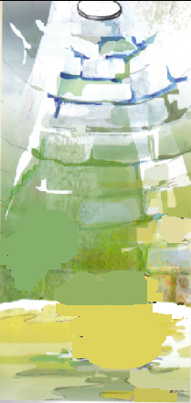

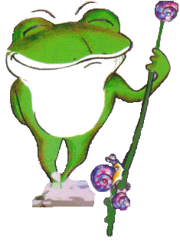

Slide 13
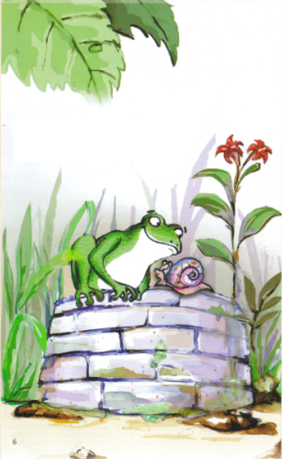

Slide 14
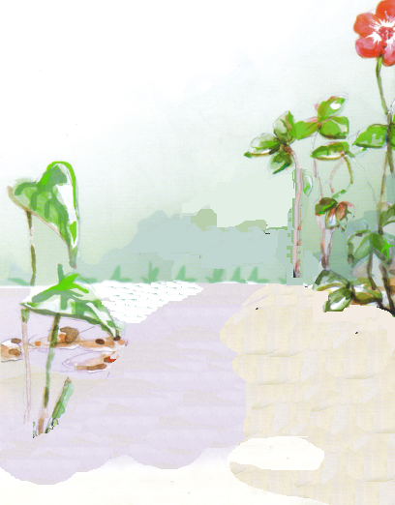



Slide 15

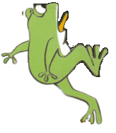

Slide 16
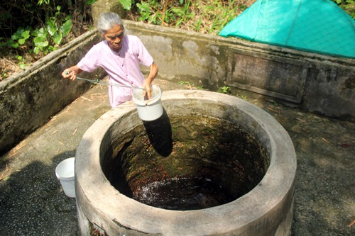
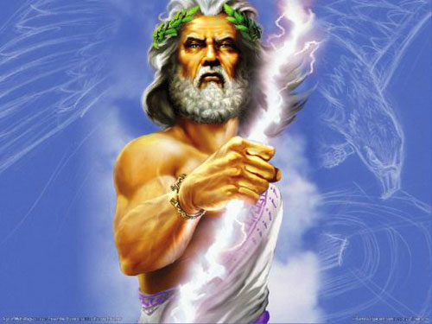
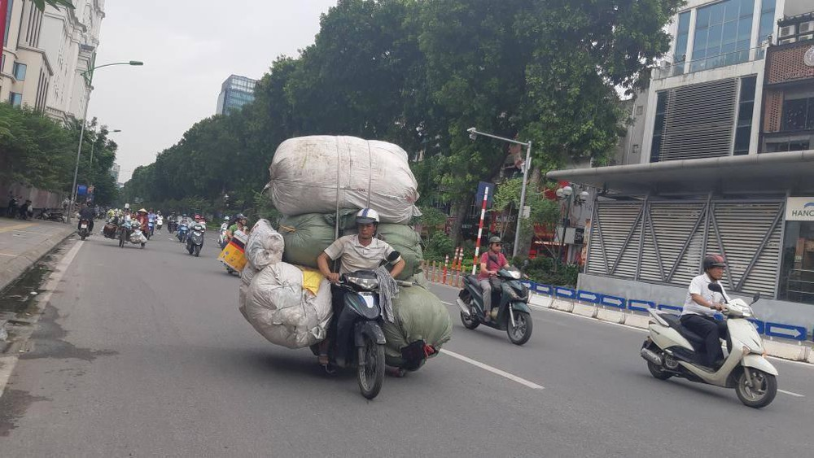
Văn bản
ẾCH NGỒI ĐÁY GIẾNG
(Truyện ngụ ngôn)
I. ĐỌC - TÌM HIỂU CHUNG
5. Chú thích:
Giếng:
Chúa tể
Nghênh ngang
Hố đào thẳng đứng, sâu xuống lòng đất, dùng để lấy nước
Kẻ có quyền lực cao nhất, chi phối những kẻ khác
Bất chấp trật tự, quy định, gây trở ngại cho việc đi lại

Slide 17
Văn bản
ẾCH NGỒI ĐÁY GIẾNG
(Truyện ngụ ngôn)
II. ĐỌC - TÌM HIỂU CHI TIẾT
1. Nhân vật con ếch:
a. Khi ở trong giếng:
- Nhận thức về thế giới :
Nhỏ bé
- Nhận thức về mình:
Oai như chúa tể
→ Nhận thức bị hạn chế, sai lệch
- Vì: Môi trường sống nhỏ bé, hạn hẹp.
→ Tính cách: hiểu biết nông cạn nhưng kiêu ngạo, huênh hoang, chủ quan.
=> Môi trường hạn hẹp dễ khiến người ta kiêu ngạo, không biết thực chất về mình.

Slide 18
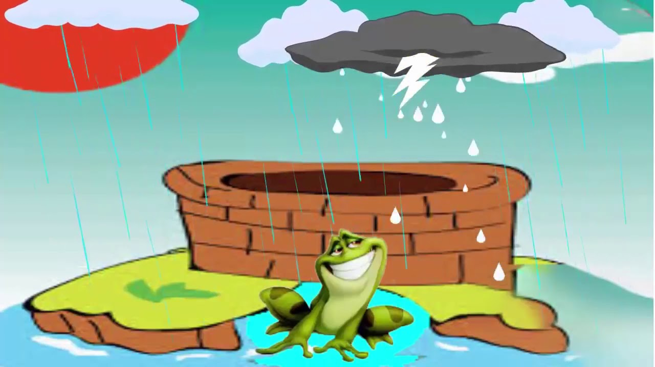
Văn bản
ẾCH NGỒI ĐÁY GIẾNG
(Truyện ngụ ngôn)
II. ĐỌC - TÌM HIỂU CHI TIẾT
1. Nhân vật con ếch:
b. Ếch khi ra ngoài giếng:

Slide 19

Dựa vào tranh kể lại các sự việc khi ếch ra khỏi giếng

Slide 20
Văn bản
ẾCH NGỒI ĐÁY GIẾNG
(Truyện ngụ ngôn)
II. ĐỌC - TÌM HIỂU CHI TIẾT
1. Nhân vật con ếch:
b. Ếch khi ra ngoài giếng:
- Trời mưa to, ếch ra khỏi giếng → Ý muốn khách quan, vì ếch không muốn ra khỏi giếng
- Không gian: với bầu trời rộng lớn, ếch ta có thể đi lại khắp nơi.
- Cử chỉ: nhâng nháo chả thèm để ý gì đến xung quanh.
=> Ếch không tự mình có ý thức ra khỏi giếng nên không nhận ra bầu trời, mặt đất rộng lớn

Slide 21
Văn bản
ẾCH NGỒI ĐÁY GIẾNG
(Truyện ngụ ngôn)
II. ĐỌC - TÌM HIỂU CHI TIẾT
1. Nhân vật con ếch:
c. Kết cục của ếch:
Ếch bị một con trâu đi qua giẫm bẹp.

Slide 22
Văn bản
ẾCH NGỒI ĐÁY GIẾNG
(Truyện ngụ ngôn)
II. ĐỌC - TÌM HIỂU CHI TIẾT
2. Bài học rút ra:

Slide 23

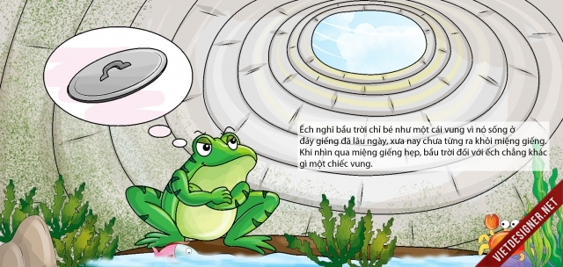
140
160
30
0
130
20
50
60
40
80
170
150
10
70
90
180
100
110
120
9
1
2
3
4
5
6
7
8
THẢO LUẬN NHÓM
Truyện, “Ếch ngồi đáy giếng” có ý nghĩa như thế nào, qua đây em rút ra được những bài học gì?
Yêu cầu
- Làm việc theo nhóm lớn
- Các nhóm trình bày thành sơ đồ tư duy, cắt dán, kẻ bảng…
- Nếu xong trước thời gian yêu cầu thì trưng bày lên nhóm nào xong trước lên trình bày.

Slide 24
Văn bản
ẾCH NGỒI ĐÁY GIẾNG
(Truyện ngụ ngôn)
II. ĐỌC - TÌM HIỂU CHI TIẾT
2. Ý nghĩa và bài học:
- Hoàn cảnh sống hạn hẹp sẽ ảnh hưởng đến nhận thức về chính mình và thế giới xung quanh.
- Phải nhận ra hạn chế của mình
- Phải khiêm tốn không được chủ quan, kiêu ngạo
- Luôn học hỏi mở rộng tầm hiểu biết của mình bằng mọi hình thức.
BÀI HỌC
Ý NGHĨA
- Phê phán những kẻ hiểu biết hạn hẹp.
- Không chủ quan kiêu ngạo
- Phải mở rộng tầm hiểu biết

Slide 25
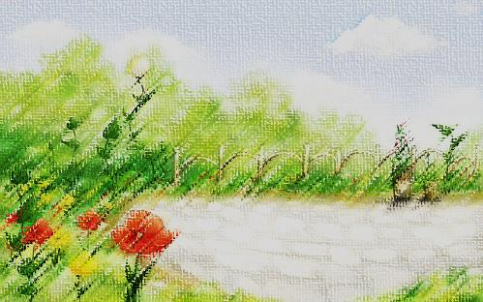




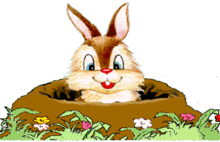



A B C D

Slide 26


- Học sinh chọn đáp án nào bạn hãy bấm vào củ cà rốt theo đáp án đó.
- Chú thỏ sẽ tự đi đến nhổ cà rốt và sẽ biết được đáp án đúng, sai.
- Cuối cùng bấm vào bác nông dân sẽ ra đáp án đúng.
- Bấm vào màn hình qua slide chứa câu hỏi tiếp theo.

Slide 27








“Ếch ngồi đáy giếng” thuộc thể loại nào sau đây?
A. Cổ tích
B. Ngụ ngôn
C. Truyện cười
D. Truyền thuyết
A B C D

Slide 28
Truyện “Ếch ngồi đáy giếng” kể theo ngôi thứ mấy?
A. Ngôi thứ ba
B. Ngôi thứ hai
C. Ngôi thứ nhất
D. Không có ngôi kể
A B C D

Slide 29

Trong truyện chúng ta thấy ếch là kẻ thế nào?
A. Hiểu biết rộng.
B. Hòa đồng với các con vật xung quanh
C. Hiểu biết nông cạn, kiêu ngạo.
D. Hiểu biết hạn hẹp nhưng sống thân thiện
A B C D

Slide 30

Nét nghệ thuật của truyện "Ếch ngồi đáy giếng” là:
A. Xây dựng hình tượng gần gũi với đời sống
B. Cách nói ngụ ngôn, giáo huấn tự nhiên, đặc sắc
C. Cách kể bất ngờ, hài hước kín đáo.
D. Cả 3 phương án trên đều đúng
A B C D

Slide 31
Câu thành ngữ nào sau đây có nội dung giống truyện?
A. Coi trời bằng vung
B. Nước đến chân mới nhảy
C. Đàn gảy tai trâu
D. Tai bay vạ gió
A B C D

Slide 32
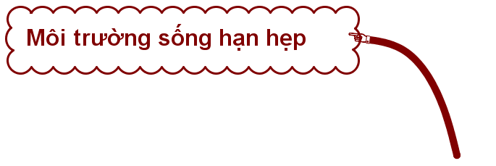
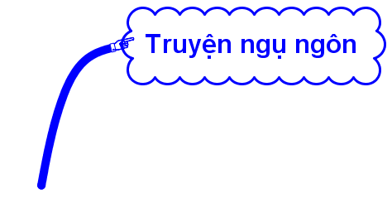
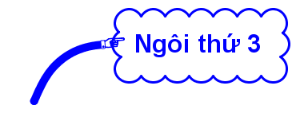
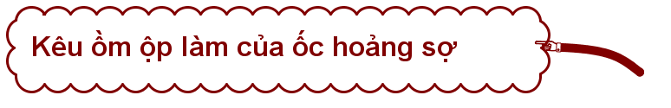
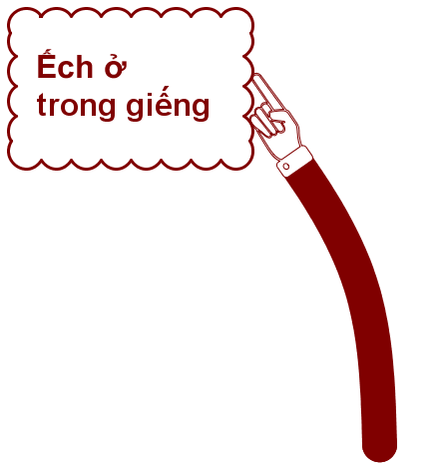

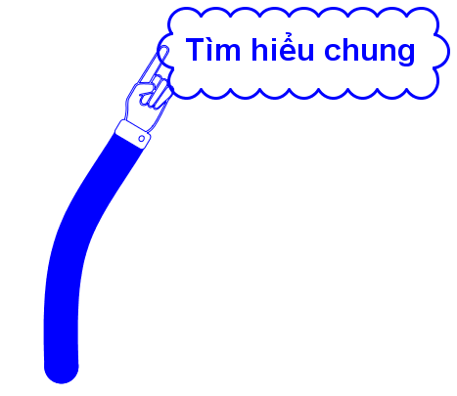

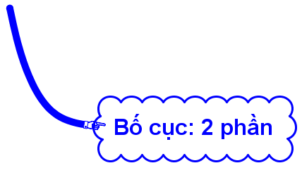
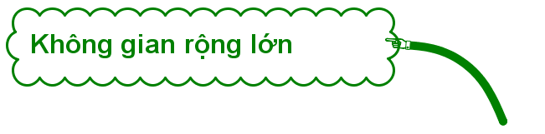
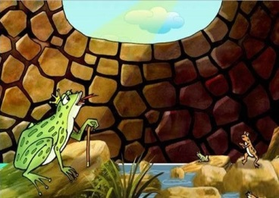

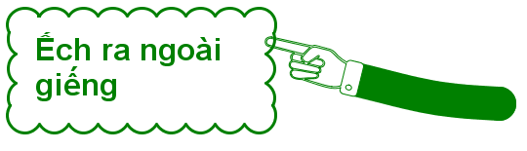

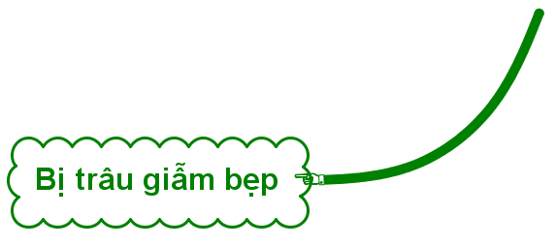
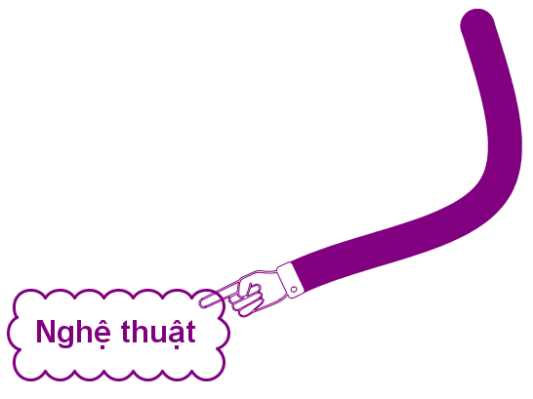
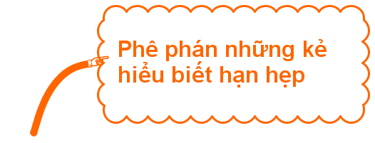
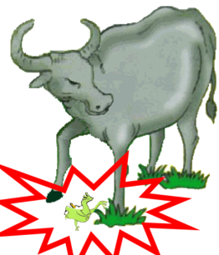

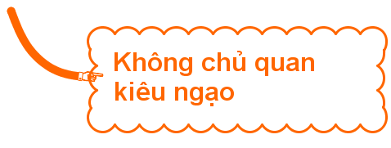
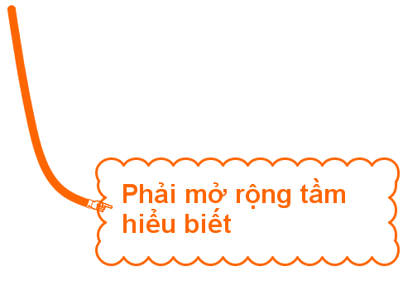
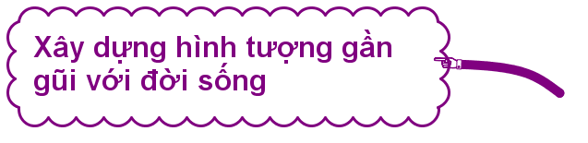

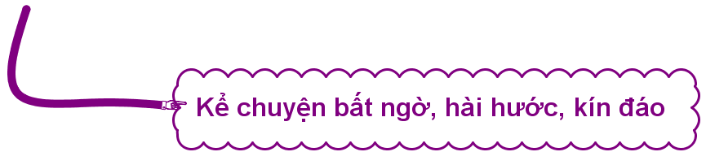

Slide 33









Kể
lại
truyện

Slide 34



Xem lại toàn bộ nội dung phân tích. Học bài theo nội dung bài học, nội dung ghi nhớ.
Em hãy kể lại truyện và rút ra bài học từ truyện.
Hãy vẽ tranh minh họa cho chi tiết trong truyện mà em thích nhất.
Soạn nội dung bài tiếp theo: “Thầy bói xem voi”.

Slide 35



CHÂN THÀNH CÁM ƠN CÁC THẦY CÔ GIÁO VÀ CÁC CON!

